Slide 1


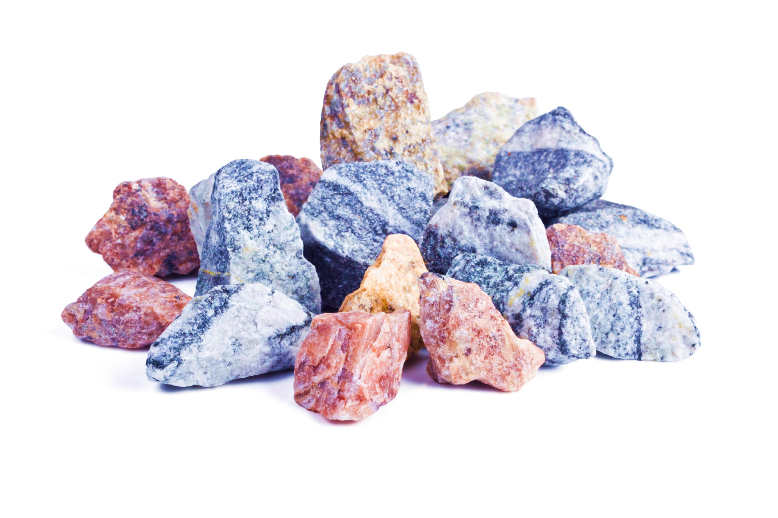

Unidade 2
A importância das rochas e dos minerais

Slide 2
Completa as frases com os termos adequados.

Slide 3
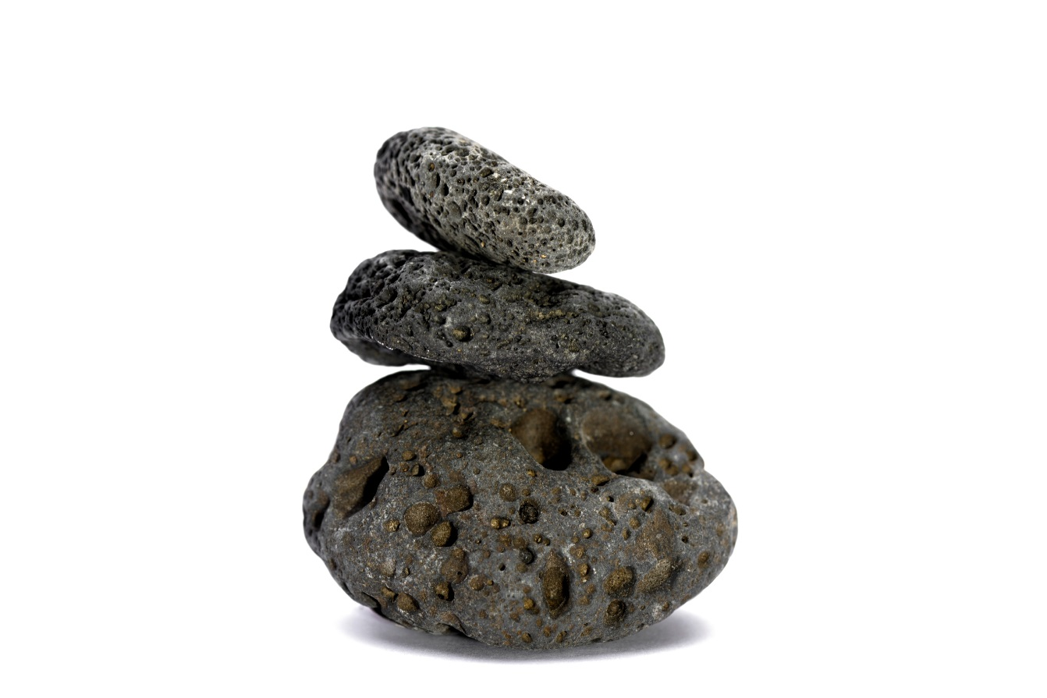
1. As rochas são formadas por …

Slide 4
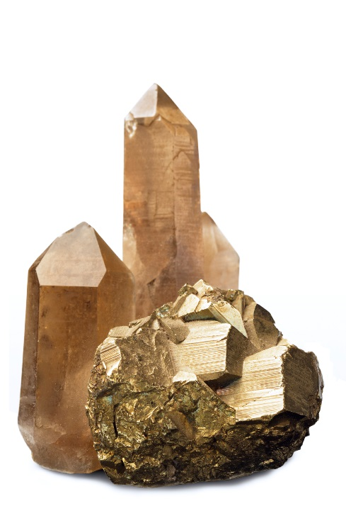
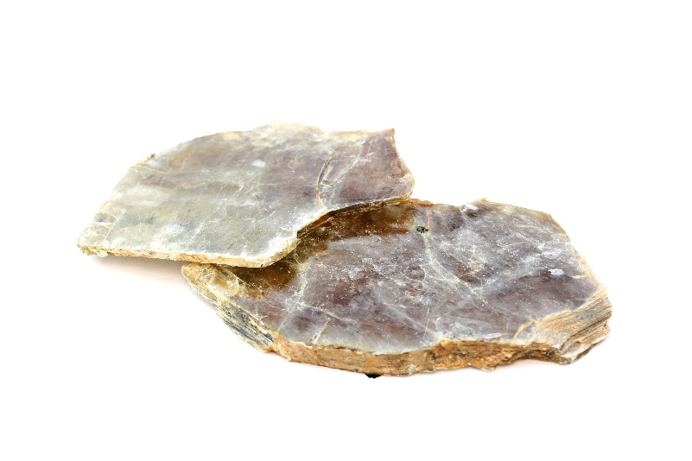
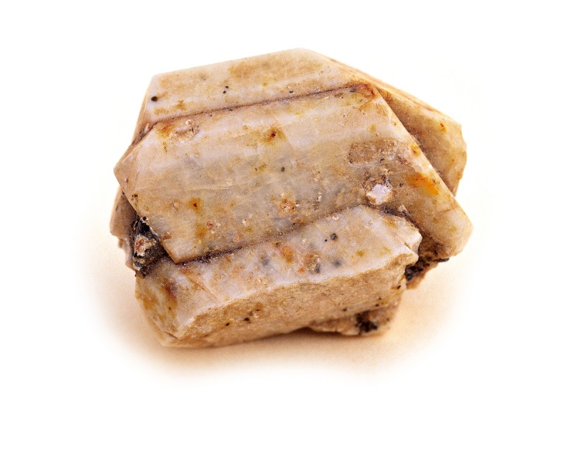
2. O quartzo, a mica e o feldspato são os minerais que constituem o…

Slide 5
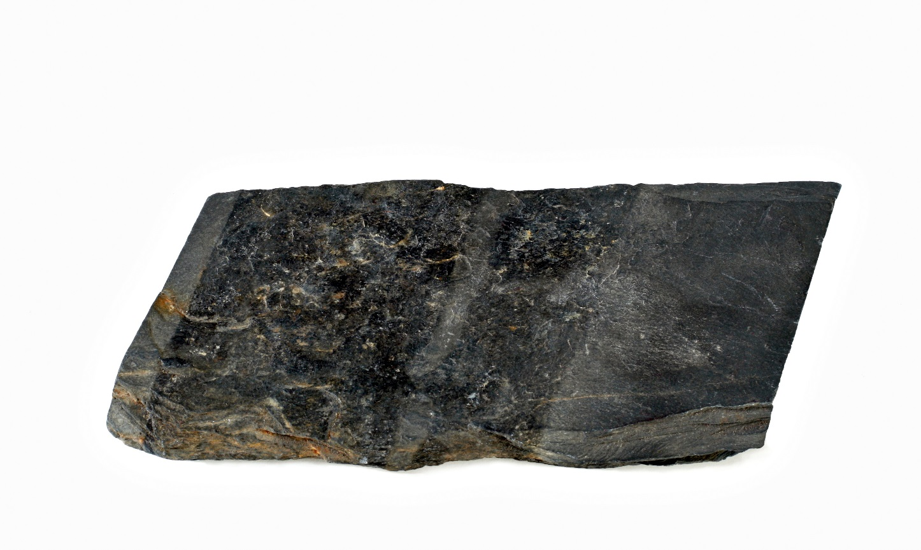
3. O _________________ é exemplo de uma rocha laminada.

Slide 6
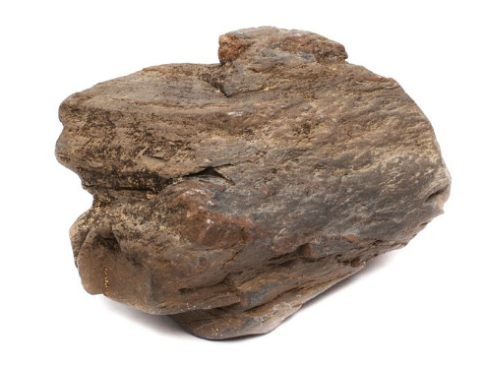
4. Uma propriedade característica da argila que permite distingui-la de outras rochas é…

Slide 7
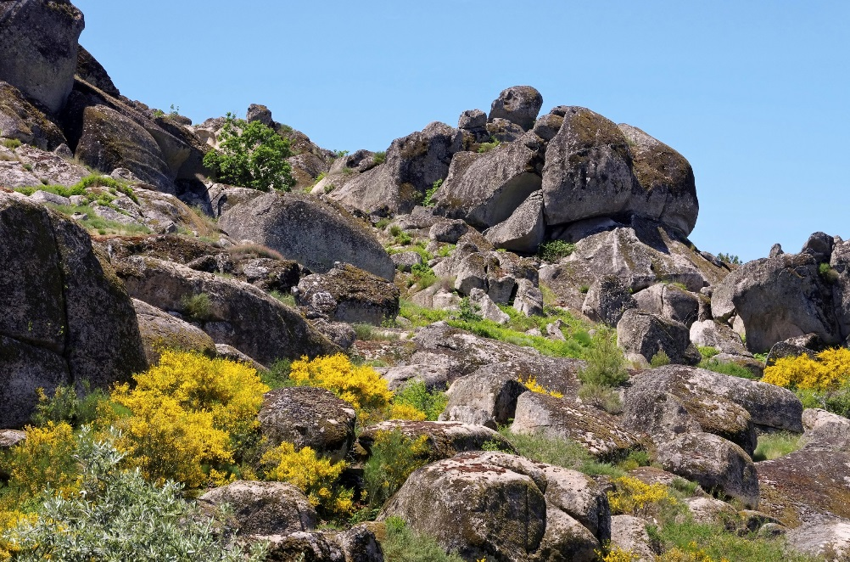
5. O granito é mais abundante no...

Slide 8
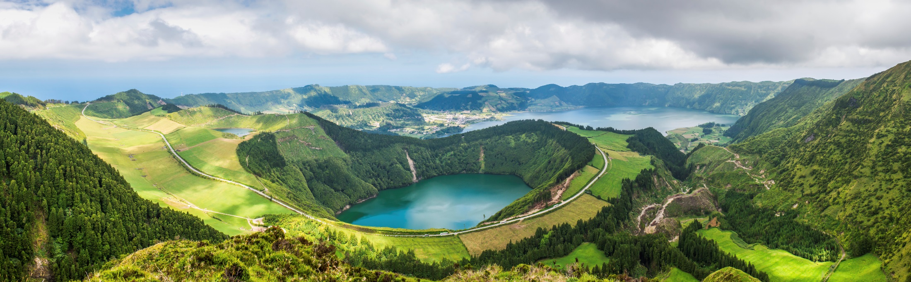
6. O ______________ é a rocha mais abundante nos Açores.

Slide 9
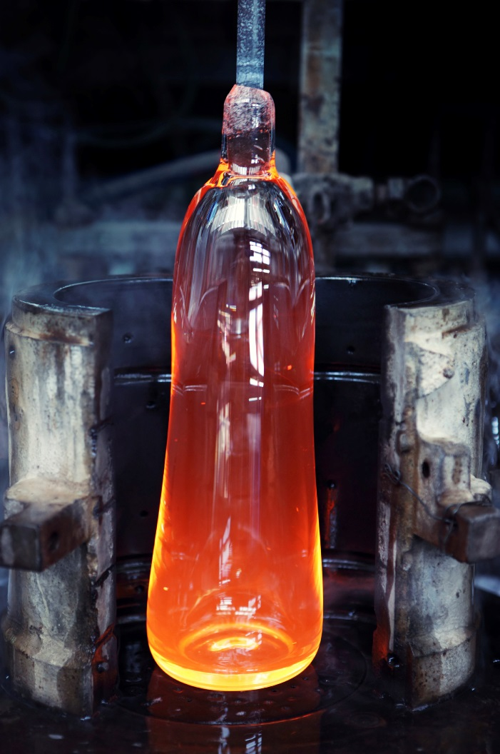
7. A _______________ é exemplo de uma rocha usada na indústria vidreira.

Slide 10
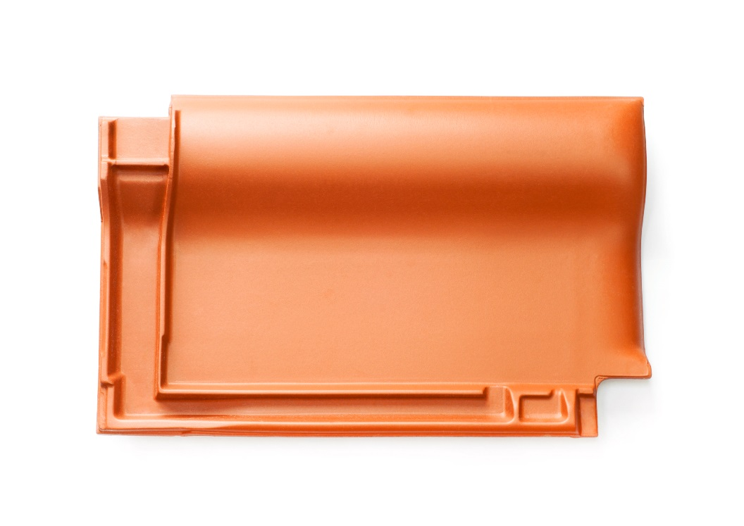
8. As telhas são feitas essencialmente de…

Slide 11

9. O mineral usado no teu lápis é a...

Slide 12
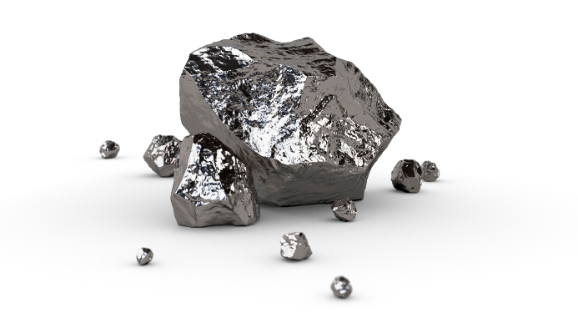
10. As ________________ são locais onde se exploram os minerais.

Slide 13
Correção
Cada resposta correta vale 1 ponto.

Slide 14
1. As rochas são formadas por minerais.

Slide 15
2. O quartzo, a mica e o feldspato são os minerais que constituem o granito.

Slide 16
3. O xisto é exemplo de uma rocha laminada.

Slide 17
4. Uma propriedade característica da argila que permite distingui-la de outras rochas é cheirar a barro quando bafejada.

Slide 18
5. O granito é mais abundante no centro e norte do País.

Slide 19
6. O basalto é a rocha mais abundante nos Açores.

Slide 20
7. A areia é exemplo de uma rocha usada na indústria vidreira.

Slide 21
8. As telhas são feitas essencialmente de argila.

Slide 22
9. O mineral usado no teu lápis é a grafite.

Slide 23
10. As minas são locais onde se exploram os minerais.

Slide 24
Quantos pontos conseguiste?
Verifica a tua classificação.
1-2 Fraco
3-4 Não satisfaz
5-6 Satisfaz
7-8 Bom
9-10 Muito Bom

